Slide 1


Slide 2


GPP: Contesto normativo
Comunicazione sulla Politica Integrata di Prodotto (COM(2003)302)
IPP – Incoraggia gli Stati membri UE ad adottare programma nazionali per la diffusione del GPP
Piano di Azione Nazionale - PAN GPP
DM 3 agosto 2023
Il PAN GPP fornisce un quadro generale sul Green Public Procurement
Direttiva comunitaria 24 del 2014
Direttiva quadro sugli appalti pubblici in UE
Codice dei Contratti Pubblici
D.lgs 31 marzo 2023, n. 36
D.Lgs. 31 dicembre 2024 n. 209
Legge 18 luglio 2025 n. 105 Legge di conversione del “decreto infrastrutture”

Slide 3
Art. 57 comma 2
Le stazioni appaltanti e gli enti concedenti contribuiscono al conseguimento degli obiettivi ambientali previsti dal Piano d'azione per la sostenibilità ambientale dei consumi nel settore della pubblica amministrazione attraverso l'inserimento, nella documentazione progettuale e di gara, almeno delle specifiche tecniche e delle clausole contrattuali contenute nei criteri ambientali minimi, definiti per specifiche categorie di appalti e concessioni, differenziati, ove tecnicamente opportuno, anche in base al valore dell’appalto o della concessione, con decreto del Ministero dell’ambiente e della sicurezza energetica e conformemente, in riferimento all'acquisto di prodotti e servizi nei settori della ristorazione collettiva e fornitura di derrate alimentari, anche a quanto specificamente previsto dall'articolo 130.

Slide 4
Art. 57 comma 2
Tali criteri, in particolare quelli premianti, sono tenuti in considerazione anche ai fini della stesura dei documenti di gara per l'applicazione del criterio dell'offerta economicamente più vantaggiosa, ai sensi dell'articolo 108, commi 4 e 5.
Le stazioni appaltanti valorizzano economicamente le procedure di affidamento di appalti e concessioni conformi ai criteri ambientali minimi.
Nel caso di contratti relativi alle categorie di appalto riferite agli interventi di ristrutturazione, inclusi quelli comportanti demolizione e ricostruzione, i criteri ambientali minimi sono tenuti in considerazione, per quanto possibile, in funzione della tipologia di intervento e della localizzazione delle opere da realizzare, sulla base di quanto stabilito nei pertinenti criteri ambientali minimi relativi agli interventi edilizi.

Slide 5
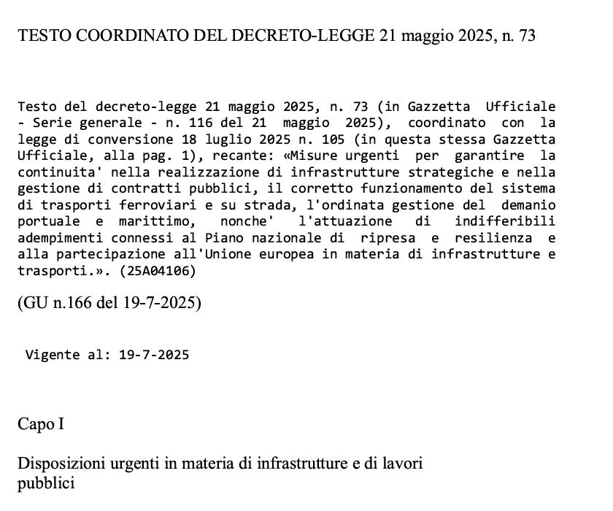

Slide 6

Obbligo di applicazione dei CAM
L’ art. 57 si trova nel Libro II-Parte II del Codice dei Contratti Pubblici dedicata agli istituti e alle clausole comuni, che hanno quindi natura trasversale rispetto a ogni tipo di appalto e concessione.

Slide 7
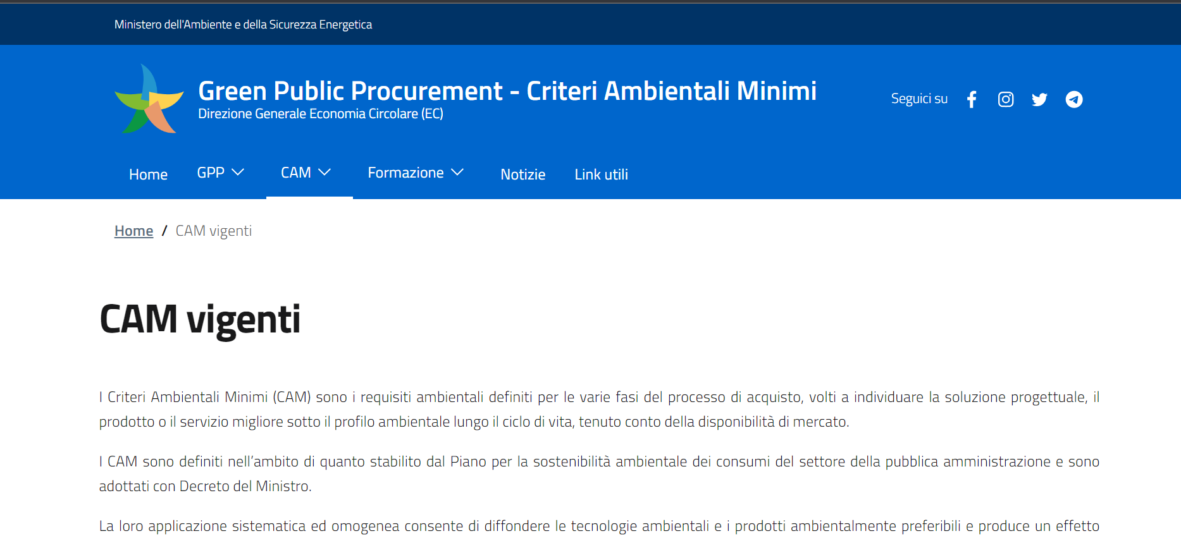
https://gpp.mase.gov.it/CAM-vigenti

Slide 8
Struttura dei CAM
CRITERI DI SELEZIONE - CAPACITA’ TECNICHE E PROFESSIONALI
DISCIPLINARE DI GARA
FACOLTATIVI
Codice Contratti Pubblici
SPECIFICHE TECNICHE
CAPITOLATO DI GARA
OBBLIGATORIE
CLAUSOLE CONTRATTUALI
(CAPITOLATO DI GARA
OBBLIGATORIE
CRITERI PREMIANTI
(DISCIPLINARE DI GARA
FACOLTATIVI

Slide 9
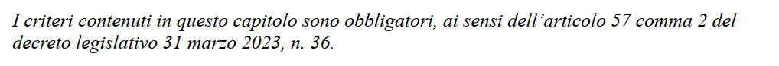
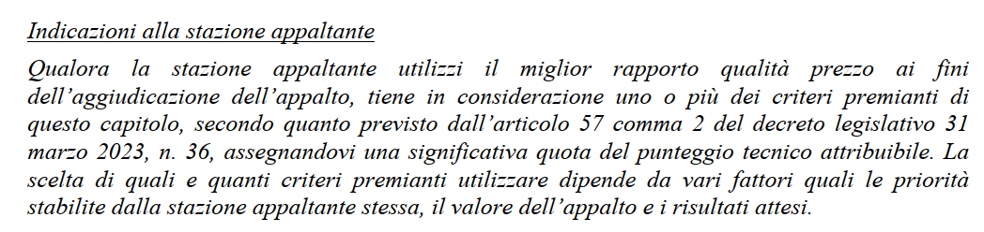
Applicazione dei CAM

Slide 10

Quindi ?
Secondo le indicazioni della Commissione europea, allo scopo di fornire al mercato un segnale
adeguato, è opportuno che le stazioni appaltanti assegnino ai criteri premianti punti in misura
non inferiore al 15% del punteggio totale Fonte; COM (2014) 398
Artur Tumasjan su Unsplash

Slide 11

CAM
Strade
Meritt Thomas
Affidamento del servizio di progettazione ed esecuzione dei lavori di costruzione, manutenzione e
adeguamento delle infrastrutture stradali
D.M. 5 agosto 2024

Slide 12
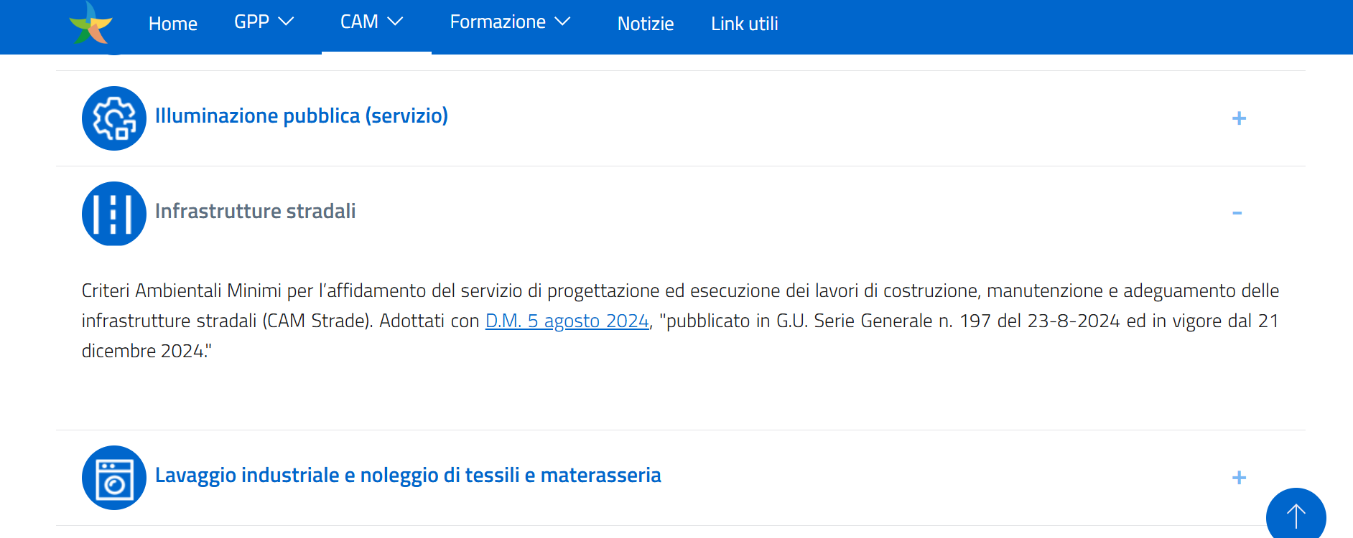
https://gpp.mase.gov.it/CAM-vigenti
Per progetti approvati prima del 21/12/2024 i CAM Strade non vanno applicati
Per progetti approvati dopo il 21/12/2024 i CAM Strade vanno applicati

Slide 13
Ambito di applicazione
I CAM Strade si applicano a tutti i contratti di appalto e alle concessioni aventi per oggetto l’esecuzione di lavori e/o la prestazione di servizi di progettazione di infrastrutture stardali, includendo interventi di costruzione, manutenzione e adeguamento.
Alcuni dei CPV di riferimento per i lavori e le opere sono:
CPV 45000000 “Lavori di costruzione”, in particolare il 45233000-9 “Lavori di costruzione, di fondazione e di superficie per autostrade e strade”,
CPV 71322000-1 “Servizi di progettazione tecnica per la costruzione di opere di ingegneria civile”.
Per quanto riguarda le aree verdi di pertinenza stradale (aree lungo strade e piste ciclabili e aree verdi di pertinenza dei parcheggi) si applicano le specifiche tecniche e le clausole contrattuali dei CAM Verde Pubblico.
Se alcuni dei contenuti dei CAM sono in contrasto con normative tecniche di settore, il progettista, nella relazione CAM, fornisce motivazione della loro non applicabilità indicando i riferimenti normativi.

Slide 14
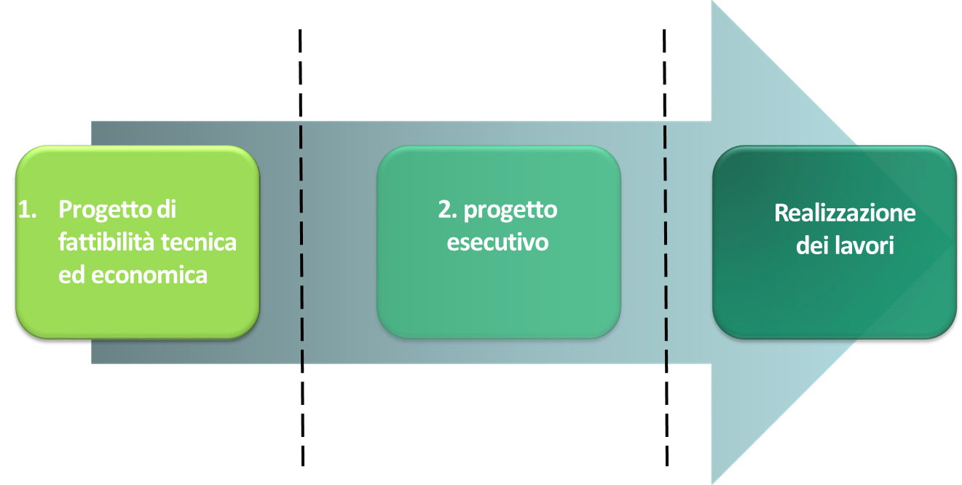
Livelli di progettazione- Art. 41 D.lgs. n. 36/2023

Slide 15
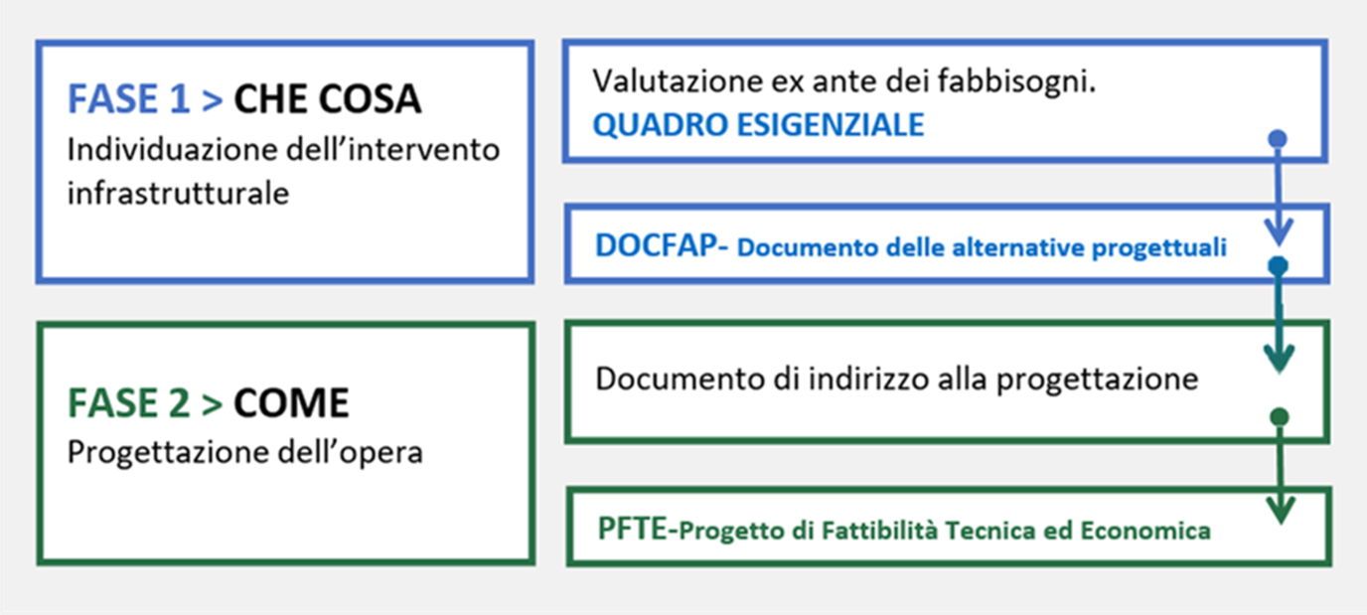
ALLEGATO I.7 del D.lgs. n. 36/2023
Inserimento dei CAM

Slide 16
Indicazioni generali per la stazione appaltante
Applicazione dei CAM e Verifica
la stazione appaltante riporta nei documenti di gara che la conformità ai CAM deve essere dimostrata mediante la così detta Relazione CAM dove il progettista deve indicare per ogni criterio:
le scelte progettuali fatte anche per garantire la conformità ai CAM;
indica gli elaborati progettuali in cui sono presenti i riferimenti ai requisiti relativi al rispetto dei CAM;
descritte le caratteristiche di ogni materiale e prodotto da costruzione in termini di conformità ai CAM e indicati i mezzi di prova che l’esecutore dei lavori dovrà presentare alla direzione lavori.
indica i motivi di carattere tecnico/normativo che hanno portato all’eventuale applicazione parziale o mancata di alcuni contenuti dei CAM.

Slide 17


Indicazioni generali per la stazione appaltante
Applicazione dei CAM e Verifica
Qualora il progetto sia sottoposto ad una fase di verifica valida per la successiva certificazione dell’infrastruttura stradale secondo uno dei protocolli di sostenibilità energetico-ambientale (rating systems) di livello nazionale o internazionale, la conformità ai criteri può essere dimostrata se nella certificazione risultano soddisfatti tutti i requisiti riferibili alle prestazioni ambientali richiamate dal singolo criterio.
In tali casi, il progettista allega, alla Relazione CAM, la documentazione prevista dallo specifico protocollo di sostenibilità adottato, integrando quanto necessario per dimostrare la completa conformità ad ogni criterio applicato.
Alcuni esempi di tali protocolli sono:
Envision;
BREEAM.

Slide 18

Criteri per l’affidamento:
DEL SERVIZIO DI PROGETTAZIONE DI INFRASTRUTTURE STRADALI
DEI LAVORI DI COSTRUZIONE, MANUTENZIONE E ADEGUAMENTO DI INFRASTRUTTURE STRADALI

Slide 19
Criteri per l’affidamento:
DEL SERVIZIO DI PROGETTAZIONE DI INFRASTRUTTURE STRADALI
DEI LAVORI DI COSTRUZIONE, MANUTENZIONE E ADEGUAMENTO DI INFRASTRUTTURE STRADALI

Slide 20
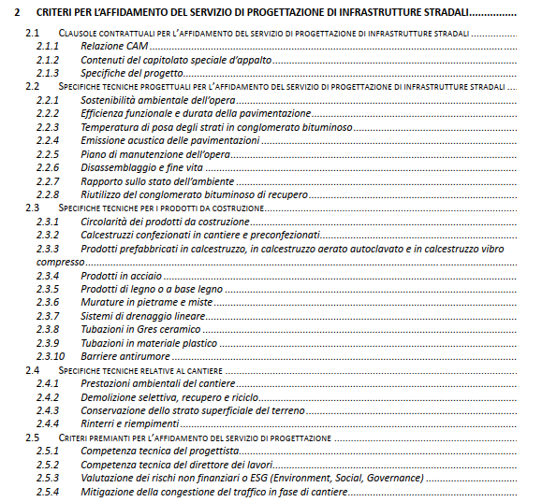

Slide 21
Clausole contrattuali
2.1.1 Relazione CAM
Nella Relazione CAM il progettista aggiudicatario descrive le scelte progettuali che garantiscono la conformità ai criteri, indica gli elaborati progettuali in cui sono rinvenibili i riferimenti ai requisiti relativi al rispetto dei criteri, dettaglia i requisiti dei materiali e dei prodotti da costruzione in conformità ai criteri e indica le tipologie di mezzi di prova che l’esecutore dei lavori dovrà presentare alla direzione lavori. Nella relazione CAM, si dovrà dare evidenza delle modalità di contestualizzazione delle specifiche tecniche alla tipologia di opere oggetto dell’affidamento e dei motivi di carattere tecnico o normativo che hanno portato all’eventuale applicazione parziale o mancata applicazione dei CAM.

Slide 22
Clausole contrattuali
2.1.2 Contenuti del capitolato speciale d’appalto
Nel capitolato speciale d’appalto del progetto esecutivo, il progettista riporta i requisiti dei prodotti da costruzione previsti nel progetto e i mezzi di prova dalle 2.3 Specifiche tecniche per i prodotti da costruzione che l’appaltatore dei lavori dovrà fornire alla direzione lavori.
Clausole contrattuali
2.1.3 Specifiche del progetto
Il progettista aggiudicatario integra nel progetto, fin dal primo livello di progettazione le 2.2 Specifiche tecniche per l’affidamento del servizio di progettazione di infrastrutture stradali, 2.3 Specifiche tecniche per i prodotti da costruzione e 2.4 Specifiche tecniche relative al cantiere. Nel capitolato speciale d’appalto del progetto esecutivo deve inoltre integrare le 3.1 Clausole contrattuali per le gare di lavori di infrastrutture stradali.

Slide 23
SPECIFICHE TECNICHE della progettazione
2.2.1 Sostenibilità ambientale dell’opera
Per la nuova costruzione di strade, di adeguamento e ampliamento e di manutenzione straordinaria delle strade esistenti, il progetto prevede sistemi atti a ridurre l’inquinamento dell’aria, delle acque superficiali e di falda e del suolo dovuto al traffico. Tali sistemi possono includere: fasce verdi destinate a mitigare gli impatti indotti dal traffico veicolare e a protezione delle eventuali aree agricole limitrofe all’infrastruttura. La realizzazione delle fasce verdi dovrà essere conforme alle specifiche tecniche dei CAM Verde Pubblico. drenaggi delle acque di dilavamento (materiali permeabili o sistemi di drenaggio quali trincee o canali filtranti, stagni o zona umide) prevedendo gli opportuni sistemi di depurazione delle acque Inoltre, per i progetti di nuove strade urbane di tipo F e F-bis è previsto l’impiego di soluzioni progettuali che conseguano un SRI maggiore o uguale a 20 […] Per le aree di sosta o stazionamento, parcheggi, piste ciclabili, marciapiedi, piazze e di percorsi pedonali è previsto, invece, l’impiego di soluzioni progettuali che conseguano un SRI maggiore o uguale a 29. Per le pavimentazioni stradali in galleria è richiesta una valutazione tecnico-ambientale sull’opportunità di utilizzo di materiali che abbiano un coefficiente medio di luminanza non inferiore a 0,1.

Slide 24
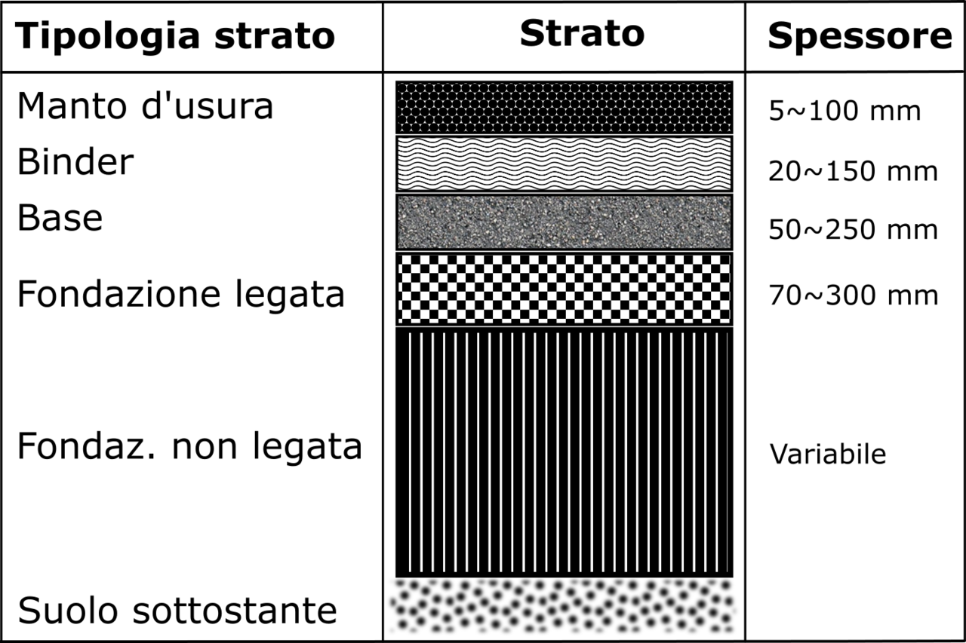
SPECIFICHE TECNICHE della progettazione
2.2.2 Efficienza funzionale e durata della pavimentazione
Il progetto di pavimentazioni di nuove strade ed il progetto di risanamento profondo di pavimentazioni esistenti deve essere in grado di sopportare il passaggio del numero di assi standard previsti per i primi 20 anni di esercizio ad esclusione dello strato di usura, in quanto esso è fisiologicamente soggetto a decadimento funzionale in tempi più brevi. In caso di risanamento superficiale, ossia di rifacimento di binder e usura o della solo usura, il progettista verifica che gli strati sottostanti, di base e fondazione, abbiano una adeguata portanza in relazione al carico di traffico in modo che l’intervento garantisca una durata teorica di almeno 5 anni. (molto molto difficile che il rifacimento del solo strato di usura duri 5 anni) Tale criterio non si applica alle riparazioni superficiali di emergenza finalizzate al ripristino immediato dell’aderenza e della regolarità superficiali ai fini della sicurezza della circolazione. Se l’intervento è realizzato in regime di emergenza la stazione appaltante deve provvedere, entro 6 mesi dall’intervento, alla predisposizione di un progetto di manutenzione programmata sulla base delle specifiche tecniche contenute nel presente documento.

Slide 25
SPECIFICHE TECNICHE della progettazione
2.2.8 Riutilizzo del conglomerato bituminoso di recupero (fresato d'asfalto)
Per gli interventi di risanamento profondo che includono lo strato di fondazione, il progettista adotta soluzioni tecniche tali da consentire l’utilizzo di almeno il 70% in volume di materia recuperata, riciclata o di sottoprodotti. (se freso il tappetto di usura, il binder e lo strato di base non si rientra nel 70%) Per gli interventi di risanamento profondo che non includono lo strato di fondazione, si applicano le prescrizioni del criterio 2.3.1 Circolarità dei prodotti da costruzione (soglie strati di conglomerato bituminoso) L‘obiettivo del 70% può essere perseguito con la stabilizzazione dello strato di fondazione e con il riutilizzo del conglomerato bituminoso di recupero nella produzione dei conglomerati bituminosi a caldo, nella realizzazione di strati di base a freddo e di strati di fondazione stabilizzati con cemento ed emulsione bituminosa o bitume schiumato. Nelle tecniche di riciclaggio a freddo, ossia base a freddo e strati di fondazione stabilizzati con cemento ed emulsione bituminosa o bitume schiumato, che prevedono la miscelazione in sito mediante macchine stabilizzatrici, può essere impiegato direttamente il fresato proveniente dalla demolizione della pavimentazione esistente. Il granulato di conglomerato bituminoso riutilizzato può non essere necessariamente il conglomerato bituminoso di recupero proveniente dalla demolizione della pavimentazione oggetto dell’intervento, ma può provenire anche da altri siti di stoccaggio. Nella costruzione di nuove strade, il progetto prevede l’impiego di almeno il 20% di granulato di conglomerato bituminoso, riferito al volume complessivo degli strati della pavimentazione.

Slide 26
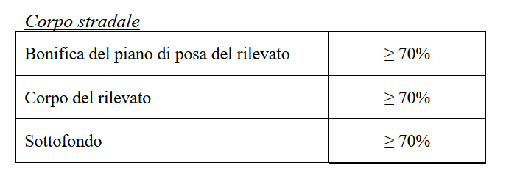

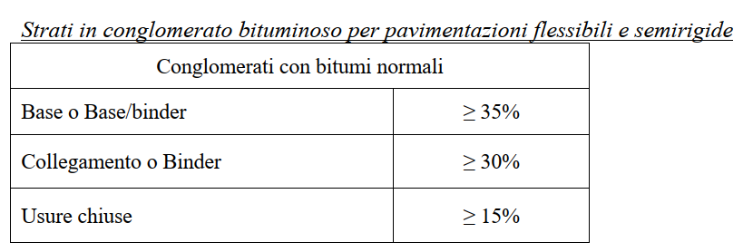
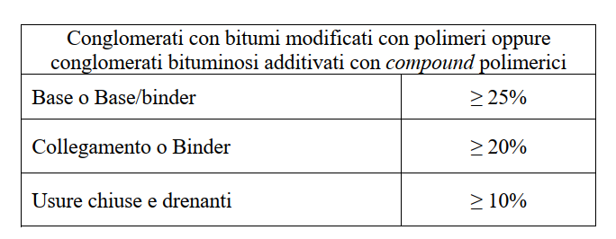
SPECIFICHE TECNICHE DEI MATERIALI DA COSTRUZIONE
2.3.1 Circolarità dei prodotti da costruzione
Il progetto di nuova costruzione di strade prevede l’impiego di prodotti da costruzione con un contenuto minimo di materia recuperata e/o riciclata e/o di sottoprodotti, riferito al peso del prodotto finito, secondo le seguenti percentuali minime:

Slide 27
SPECIFICHE TECNICHE DEI MATERIALI DA COSTRUZIONE
2.3.1 Circolarità dei prodotti da costruzione
Le percentuali minime indicate nelle seguenti tabelle si intendono come somma dei contributi dati dalle singole frazioni utilizzate. Nei conglomerati bituminosi a caldo, con bitumi normali e con bitumi modificati, l’utilizzo di granulato di conglomerato bituminoso (fresato d'asfalto) in quantità superiore alle percentuali minime indicate nelle tabelle, a prescindere dall’impiego di altre tipologie di materia recuperata, riciclata o di sottoprodotti, non deve incidere negativamente sugli aspetti prestazionali e su quelli funzionali della pavimentazione. Per il raggiungimento di prestazioni non inferiori a quelle di progetto possono essere utilizzati impianti di produzione adeguati o tecnologie innovative, additivi, leganti bituminosi appositamente formulati e qualsiasi altro prodotto in grado di compensare l’eventuale riduzione della prestazione provocata dall’impiego di una maggiore quantità di granulato. Il progetto prevede che l’impresa presenti, unitamente allo studio della miscela, una relazione che descrive i materiali e le tecnologie proposte. La relazione deve illustrare le specifiche tecnologie produttive ed esecutive e i materiali che si intendono impiegare e deve essere corredata da documentazione tecnico-scientifica, studi di laboratorio e altre evidenze atte a dimostrare che il maggior quantitativo di granulato di conglomerato bituminoso non incide negativamente sulla vita utile della pavimentazione.

Slide 28
Come riconoscere un materiale
conforme ai CAM ?

Slide 29
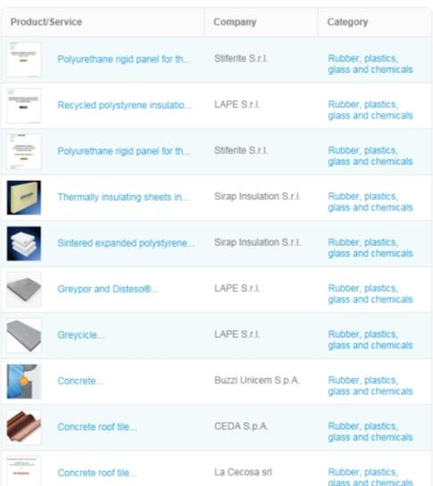


Environmental Product Declaration (EPD)
https://www.environdec.com/it/
https://www.epditaly.it/

Slide 30

Life-Cycle Assessment

Slide 31


Contenuto di materia riciclata
www.remadeinitaly.it
www.ippr.it/il-marchio-plastica-seconda-vita

Slide 32

UNI/PdR 88:2020
Data entrata in vigore : 06 luglio 2020
La presente prassi di riferimento definisce la modalità di verifica effettuata da parte di un organismo di certificazione del contenuto di materiale riciclato e/o recuperato e/o sottoprodotto dichiarato da un’organizzazione per un proprio prodotto, indipendentemente dalla sua tipologia, immesso sul mercato nazionale.
La presente prassi si applica a prodotti indicati nei decreti del Ministero dell'ambiente e della tutela del territorio e del mare, già pubblicati e di futura pubblicazione, relativi ai criteri ambientali minimi (CAM).

Slide 33


Legno
www.pefc.it
www.fsc-italia.it
Programme for Endorsement of Forest Certification schemes
Forest Stewardship Council

Slide 34
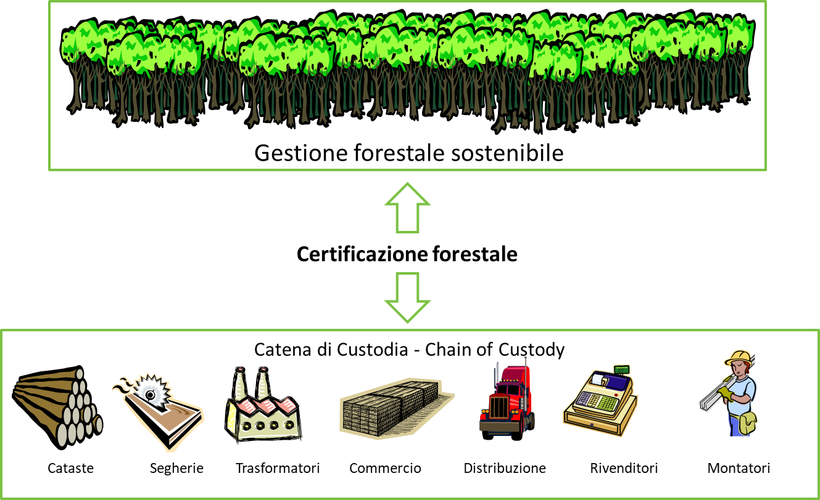
Gestione sostenibile delle foreste

Slide 35
SPECIFICHE TECNICHE relative al cantiere
2.4.1 Prestazioni ambientali del cantiere
[…] definizione delle misure adottate per aumentare l’efficienza nell’uso dell’energia nel cantiere e per minimizzare le emissioni di inquinanti e gas climalteranti […] definizione delle misure atte a garantire il risparmio idrico e la gestione delle acque reflue nel cantiere e l’uso delle acque piovane e quelle di lavorazione degli aggregati, prevedendo opportune reti di drenaggio e scarico delle acque; definizione delle misure per l’abbattimento delle polveri e fumi anche attraverso periodici interventi di irrorazione delle aree di lavorazione con l’acqua o altre tecniche di contenimento del fenomeno del sollevamento della polvere delle aree di lavorazione e delle piste utilizzate dai mezzi di trasporto; definizione delle misure a tutela delle acque superficiali e sotterranee, quali l’impermeabilizzazione di eventuali aree di deposito temporaneo di rifiuti non inerti e depurazione delle acque di dilavamento prima di essere convogliate verso i recapiti idrici finali; definizione delle misure idonee per ridurre l’impatto visivo del cantiere, anche attraverso schermature e sistemazione a verde, soprattutto in presenza di abitazioni contigue e habitat con presenza di specie particolarmente sensibili alla presenza umana; misure per realizzare la demolizione selettiva individuando gli spazi per la raccolta dei materiali da avviare a preparazione per il riutilizzo, recupero e riciclo […]

Slide 36
CRITERI PREMIANTI NELLA PROGETTAZIONE
2.5.1 Competenza tecnica del progettista
E’ attribuito un punteggio premiante al progettista che abbia competenze sui seguenti ambiti: andamento plano-altimetrico del tracciato stradale; sicurezza delle infrastrutture stradali e relativi sistemi e dispositivi; progetto strutturale e funzionale delle pavimentazioni stradali; gestione (Pavement Management Systems) e tecniche di manutenzione delle pavimentazioni stradali; materiali naturali, artificiali e di riciclo, per il corpo stradale e per la pavimentazione; tecniche di utilizzo dei materiali riciclati, in particolare del conglomerato bituminoso di recupero; idraulica della piattaforma stradale e sistemi di smaltimento; sistemi di gestione ambientale; protocolli di sostenibilità energetico-ambientale (rating systems) di livello nazionale o internazionale applicabile alle infrastrutture stradali (esempio: Envision); acustica ambientale, come previsto dalla Legge 447-1995 (Legge Quadro sull’Inquinamento Acustico); tecniche e tecnologie di cui ai criteri ambientali minimi del presente documento; progettazione paesaggistica aspetti naturalistici, paesaggistici, geologici, geotecnici, urbanistici. aspetti strutturali (se previsti). Verifica Analisi del Curriculum Vitae (CV) del professionista o dei professionisti che assumeranno per competenza la responsabilità dei diversi ambiti della progettazione.

Slide 37
CRITERI PREMIANTI NELLA PROGETTAZIONE
2.5.2 Competenza tecnica del direttore dei lavori
È attribuito un punteggio premiante, analogo a quello previsto al criterio 2.5.1 Competenza tecnica del progettista, al progettista aggiudicatario del servizio di Direzione Lavori che abbia competenze sui temi ivi descritti. Verifica Analisi del Curriculum Vitae (CV) del professionista o dei professionisti che assumeranno per competenza la responsabilità della Direzione Lavori.
CRITERI PREMIANTI NELLA PROGETTAZIONE
2.5.3 Valutazione dei rischi non finanziari o ESG (Environment, Social, Governance)
È attribuito un punteggio premiante, analogo a quello previsto al criterio 2.5.1 Competenza tecnica del progettista, al progettista che abbia ottenuto un’attestazione di conformità a seguito della valutazione del livello di esposizione ai rischi attuali e potenziali che possono causare impatti aversi relativi a tutti gli aspetti non finanziari o ESG (Governance, sociale, sicurezza, ambientale e “business ethics”). Verifica Attestazione di conformità dell’operatore economico, rilasciata da un organismo di valutazione della conformità accreditato secondo la norma UNI CEI EN ISO/IEC 17029 in conformità di un programma finalizzato al rilascio di attestazioni dei rating ESG preventivamente valutato come idoneo all’accreditamento da Accredia o da altro ente di accreditamento firmatario degli accordi EA/IAF MLA.

Slide 38
Criteri per l’affidamento:
DEL SERVIZIO DI PROGETTAZIONE DI INFRASTRUTTURE STRADALI
DEI LAVORI DI COSTRUZIONE, MANUTENZIONE E ADEGUAMENTO DI INFRASTRUTTURE STRADALI

Slide 39
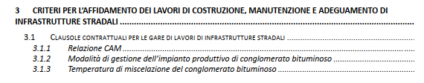
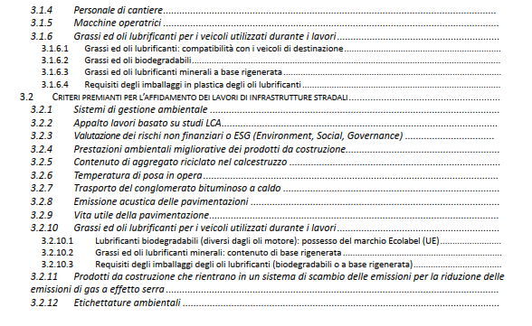

Slide 40
Clausole contrattuali
3.1.3 Modalità di gestione dell’impianto produttivo di conglomerato bituminoso
L’appaltatore si rifornisce in impianti per la produzione di conglomerato bituminoso idonei alla lavorazione del conglomerato bituminoso di recupero. (rispetto alle % previste dal criterio 2.3.1 Circolarità dei prodotti da costruzione). Gli impianti prevedono, inoltre: lo stoccaggio delle sabbie immediatamente destinate alla miscelazione e del conglomerato bituminoso di recupero sotto una tettoia o in un capannone ventilato, consentendo così di ridurre i consumi energetici necessari per eliminare l’umidità contenuta nel materiale e al tempo stesso ridurre le emissioni odorigene; (la riduzione 1% dell’umidità degli aggregati porta a un risparmio annuo fino a 50.000 euro). l’impiego di gas metano, o gas metano liquido o biometano o idrogeno o alla produzione di energia da pannelli fotovoltaici per alimentazione dei macchinari o per l’illuminazione; la gestione dei fumi e delle polveri; la gestione delle emissioni odorigene. Verifica In corso di esecuzione del contratto, la Direzione lavori verificherà la rispondenza al criterio, che può essere ulteriormente verificato attraverso misurazioni dirette presso il sito di produzione, effettuate da parte della Direzione lavori, anche per mezzo di un laboratorio, incaricato dalla Stazione Appaltante.

Slide 41
Clausole contrattuali
3.1.4 Personale di cantiere
Il personale impiegato con compiti di coordinamento (caposquadra, capocantiere ecc.) è adeguatamente formato sulle procedure e tecniche per la riduzione degli impatti ambientali del cantiere con particolare riguardo alla gestione degli scarichi, dei rifiuti e delle polveri e, più in generale, su tutte le misure di sostenibilità ambientale del cantiere indicate al capitolo “Specifiche tecniche progettuali relative al cantiere”. Verifica Entro congruo termine dalla data di stipula del contratto, l’aggiudicatario presenta al direttore dei lavori idonea documentazione, attestante la formazione del personale con compiti di coordinamento sui temi indicati dal criterio, quali curriculum, diplomi, attestati di partecipazione ad attività formative inerenti i temi elencati nel criterio oppure attestante la formazione specifica del personale a cura di un docente esperto in gestione ambientale del cantiere, svolta in occasione dei lavori.

Slide 42

Clausole contrattuali
3.1.6 Grassi ed oli lubrificanti per i veicoli utilizzati durante i lavori
Le seguenti categorie di grassi ed oli lubrificanti, il cui rilascio nell’ambiente può essere solo accidentale e che dopo l’utilizzo possono essere recuperati per il ritrattamento, il riciclaggio o lo smaltimento, per essere utilizzati, devono essere compatibili con i veicoli cui sono destinati: Grassi ed oli lubrificanti per autotrazione leggera e pesante (compresi gli oli motore); Grassi ed oli lubrificanti per motoveicoli (compresi gli oli motore); Grassi ed oli lubrificanti destinati all’uso in ingranaggi e cinematismi chiusi dei veicoli. Laddove l’uso dei lubrificanti biodegradabili o minerali a base rigenerata non sia dichiarato dal fabbricante del veicolo incompatibile con il veicolo stesso e non ne faccia decadere la garanzia, la fornitura di grassi e oli lubrificanti è costituita da prodotti biodegradabili o minerali a base rigenerata conformi alle specifiche tecniche di cui ai successivi criteri o di lubrificanti biodegradabili in possesso dell’Ecolabel (UE) oppure devono essere conformi ai seguenti requisiti ambientali […]. Verifica Prima dell’ingresso delle macchine in cantiere l’appaltatore presenta, al direttore dei lavori, i manuali d’uso e manutenzione o i libretti di immatricolazione quando disponibili, delle macchine utilizzate in cantiere. La documentazione è parte dei documenti di fine lavori consegnati dalla Direzione Lavori alla stazione appaltante.

Slide 43
CRITERI PREMIANTI NEI LAVORI
3.2.1 Sistemi di gestione ambientale
È attribuito un punteggio premiante all’operatore economico che dimostra la propria capacità di gestire gli aspetti ambientali dell’intero processo (predisposizione delle aree di cantiere, gestione dei mezzi e dei macchinari, gestione del cantiere, gestione della catena di fornitura ecc.) attraverso il possesso della registrazione sull’adesione volontaria delle organizzazioni a un sistema comunitario di ecogestione e audit (EMAS), regolamento (CE) n. 1221/2009, o della certificazione secondo la norma tecnica UNI EN ISO 14001. Verifica Certificazione secondo la norma tecnica UNI EN ISO 14001 in corso di validità o registrazione EMAS secondo il regolamento (CE) n. 1221/2009 sull’adesione volontaria delle organizzazioni a un sistema comunitario di ecogestione e audit (EMAS), o altra prova equivalente, che comprenda anche le attività di cantiere.

Slide 44
CRITERI PREMIANTI NEI LAVORI
3.2.6 Temperatura di posa in opera
È attribuito un punteggio premiante all’offerente che prevede, in ambito extra-urbano, la posa in opera di conglomerati bituminosi confezionati con bitumi tal quali o modificati con tecnologia dei conglomerati tiepidi e, in ogni caso, temperature di posa che non superino i 140°C.
CRITERI PREMIANTI NEI LAVORI
3.2.7 Trasporto del conglomerato bituminoso a caldo
È attribuito un punteggio premiante all’offerente che prevede l’impiego di autocarri dotati di cassoni coibentati per il mantenimento della temperatura durante il trasporto del conglomerato bituminoso a caldo dal sito di produzione al cantiere di stesa. (se opero in stagioni fredde e in zone particolarmente fredde).
CRITERI PREMIANTI NEI LAVORI
3.2.8 Emissione acustica delle pavimentazioni
È attribuito un punteggio premiante all’offerente che prevede una pavimentazione a basso impatto acustico con prestazioni superiori a quanto previsto dal progetto, a condizione che non si verifichi una riduzione delle prestazioni, comprese la drenabilità e l’aderenza. Il punteggio premiante assegnato è proporzionale al numero di decibel, in dB(A), relativo al miglioramento delle prestazioni acustiche, previste in conformità al criterio “2.2.4 Emissione acustica delle pavimentazioni”, dichiarate dall’offerente.

Slide 45

CRITERI PREMIANTI NEI LAVORI
3.2.12 Etichettature ambientali
È attribuito un punteggio premiante nei seguenti casi: 1. Il prodotto da costruzione rechi il marchio di qualità ecologica Ecolabel UE; 2. Il prodotto da costruzione abbia ottenuto l’adesione allo schema “Made Green in Italy” (MGI) di cui al decreto del Ministro dell’ambiente e della tutela del territorio e del mare

Slide 46
Paolo Fabbri
Cell +39.3336960362
E-mail paolo@punto3.it

Slide 47
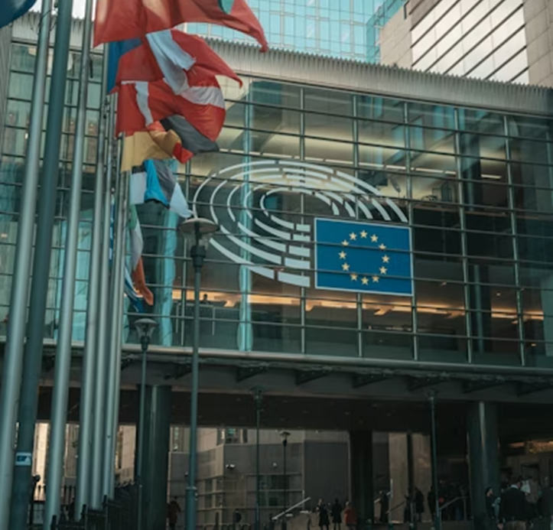
Foto di Eduard Delputte su Unsplash
Gary Chan
CAM
Servizi energetici
Affidamento integrato di un contratto a prestazione energetica (EPC) di
servizi energetici per i sistemi edifici-impianti (CAM EPC )
D.M. 12 agosto 2024

Slide 48
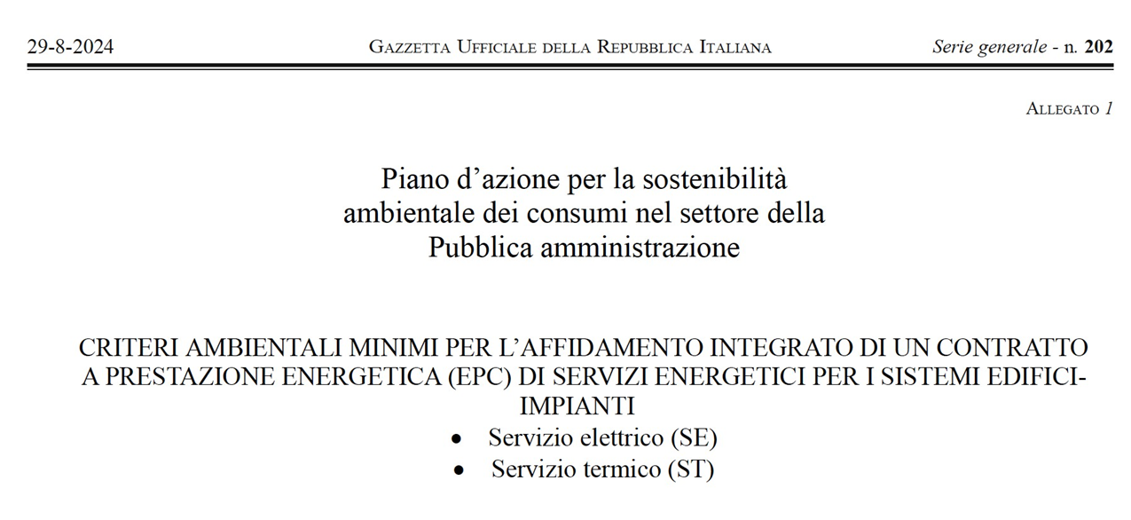
Pubblicato nella G.U. n. 202 del 29-8-2024. In vigore dal 27 dicembre 2024

Slide 49
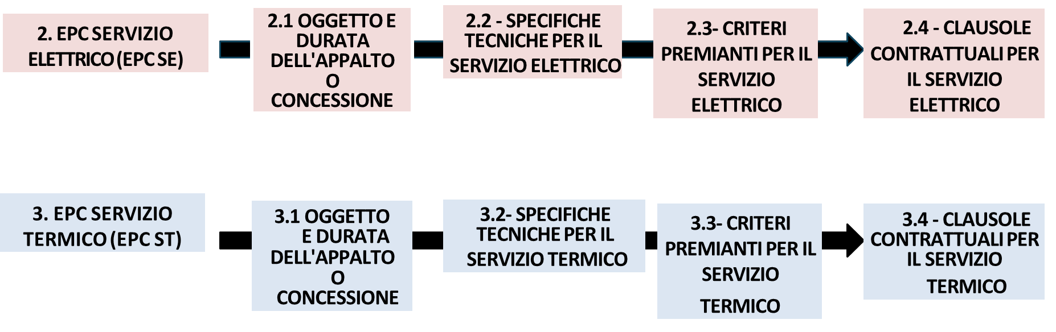
Struttura dei CAM

Slide 50
Che cos’è un contratto EPC?
Definizione e Funzionamento
Il contratto EPC ha come obiettivo il miglioramento dell’efficienza energetica di edifici o impianti.
Viene stipulato con una ESCo (Società di Servizi Energetici).
La ESCo realizza gli interventi necessari (lavori, forniture, servizi) e si assume l’onere dell’investimento iniziale.
Il costo dell’intervento viene ripagato attraverso i risparmi energetici ottenuti nel tempo.
Vantaggi per il la stazione appaltante
Nessun investimento iniziale richiesto.
Riqualificazione energetica finanziata dai risparmi futuri
Miglioramento delle prestazioni energetiche e riduzione dei costi di gestione.

Slide 51
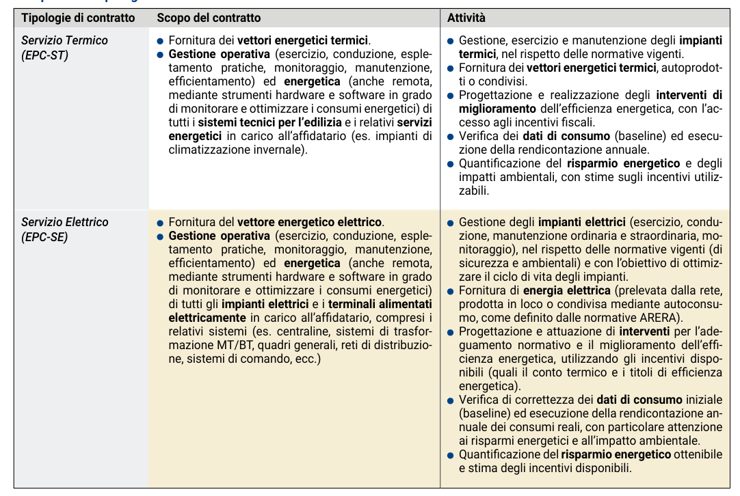
Tipologie di contratti EPC
Fonte: PROGETTO 2000 - ANNO 33 - DICEMBRE 2024 - N. 67

Slide 52
Contratto EPC nella PA
Opportunità e Criticità
Rappresenta un potente strumento per la riqualificazione del patrimonio immobiliare pubblico.
Genera benefici economici per le imprese coinvolte e ambientali grazie alla riduzione delle emissioni climalteranti.
Il suo utilizzo da parte delle PA può assumere connotazioni di particolare complessità.
Supporto Istituzionale
Il Ministero dell’Economia e delle Finanze, ANAC ed ENEA hanno approvato un contratto tipo di prestazione energetica.

Slide 53
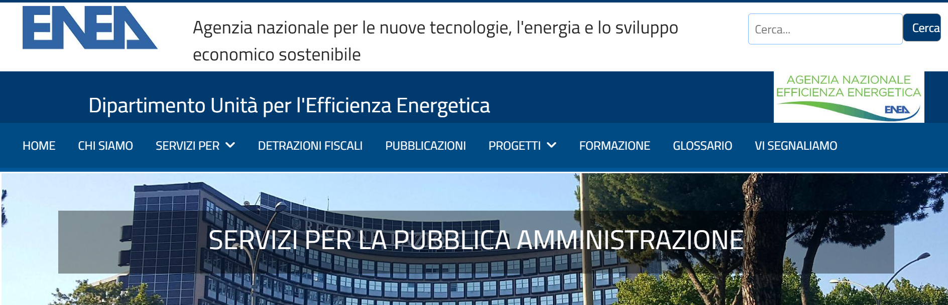
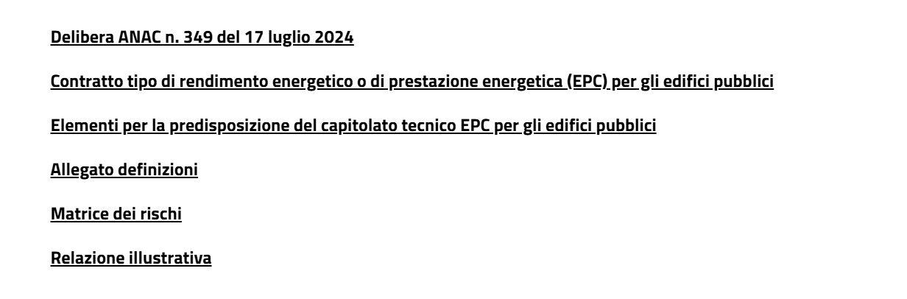

https://www.efficienzaenergetica.enea.it/servizi-per/pubblica-amministrazione/contratto-di-prestazione-energetica-epc.html

Slide 54
Impegni per la stazione appaltante
Mettere a disposizione nei documenti di gara:
Diagnosi Energetica (DE) Redatta ai sensi della norma UNI CEI EN 16247 riferita agli edifici e impianti oggetto di intervento. | Descrizione degli Edifici-Impianti Disegni tecnici e rilievi Schemi funzionali Libretti di impianto Certificazioni e diagnosi pregresse Dati tecnici disponibili
Consumi Energetici (Ultimi 3 anni) Fatture dei vettori energetici (preferibilmente in formato elettronico) Compilazione della Tabella “Consumi Energetici Annuali” (Appendice 1) che costituisce la baseline iniziale | Esigenze di Comfort Ambientale Confort termo-igrometrico Qualità dell’aria illuminazione

Slide 55
Impegni per l’affidatario
Prendere atto della diagnosi energetica e del potenziale di risparmio energetico. | Eventuale aggiornamento della diagnosi energetica
Quantificare il contributo alla riduzione di energia primaria non rinnovabile e degli impatti ambientali. | Valutare l'accesso a servizi di teleriscaldamento/teleraffrescamento disponibili eventualmente entro 1 km dal sito o la realizzazione di impianti che utilizzino fonti energetiche rinnovabili

Slide 56
Criteri ambientali minimi per
L’affidamento del servizio elettrico (EPC SE);
L’affidamento del servizio termico (EPC-ST).
Gary Chan
Foto di Eduard Delputte su Unsplash

Slide 57
Criteri ambientali minimi per
L’affidamento del servizio elettrico (EPC SE)
Gary Chan
Foto di Eduard Delputte su Unsplash

Slide 58
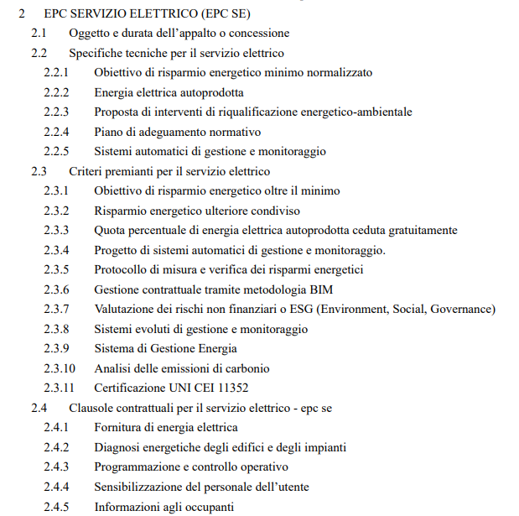

Slide 59

Criteri ambientali minimi per
L’affidamento del servizio termico (ST)
Foto di Eduard Delputte su Unsplash
Gary Chan

Slide 60
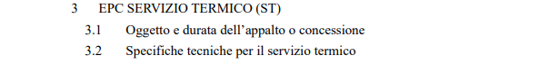
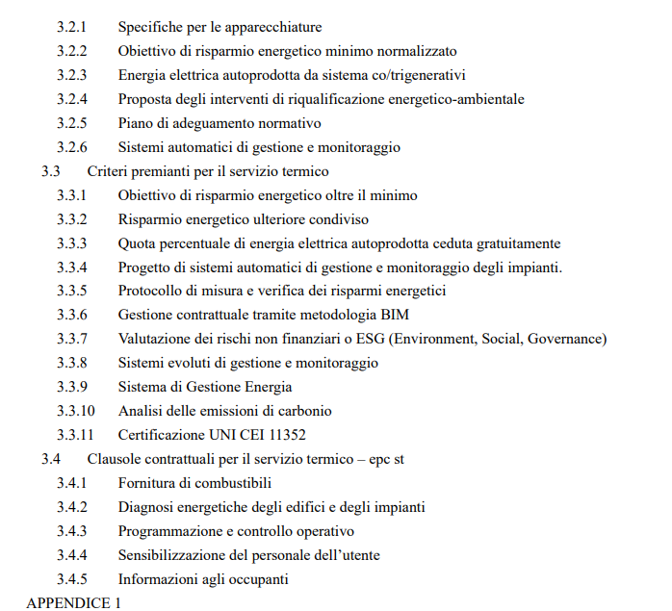

Slide 61
Paolo Fabbri
Cell +39.3336960362
E-mail paolo@punto3.it

Slide 63
Criteri Ambientali Minimi per l’affidamento del servizio di organizzazione e
realizzazione di eventi
DM 19 ottobre 2022 n. 459 , G.U. n. 282 del 2 dicembre 2022
Paolo Fabbri
paolo@punto3.it
333.6960362

Slide 64
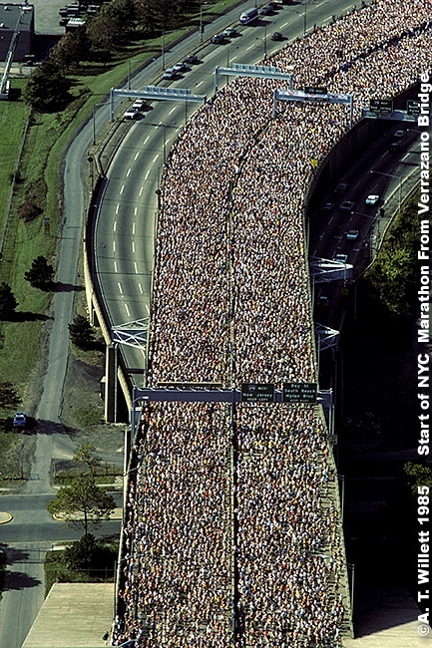
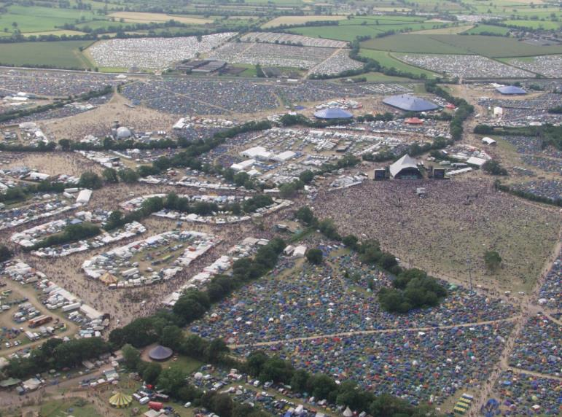
LA NECESSITA’ DI REALIZZARE EVENTI SOSTENIBILI
Attirano migliaia di persone
Consumo di risorse “puntuale/temporaneo”
Location di pregio
Strumento di comunicazione privilegiato
Glastonbury Festival

Slide 65


Criteri Ambientali Minimi per l’affidamento del servizio di organizzazione e realizzazione di eventi
DM 19 ottobre 2022 n. 459
G.U. n. 282 del 2 dicembre 2022

Slide 66

I CAM nel PNRR

Slide 67
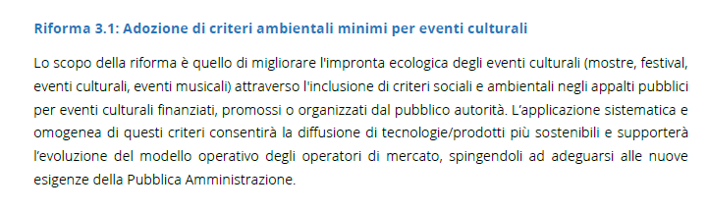
I CAM nel PNRR
M1C3.3 INDUSTRIA CULTURALE E CREATIVA 4.0

Slide 68


Eventi sostenibili
CAM Eventi
Eventi culturali
Manifestazioni artistiche
Rievocazioni storiche
Eventi enogastronomici
Rassegne e festival musicali, teatrali, cinematografici
Mostre ed esposizioni
Eventi sportivi
Convegni, conferenze, seminari
Fiere

Slide 69
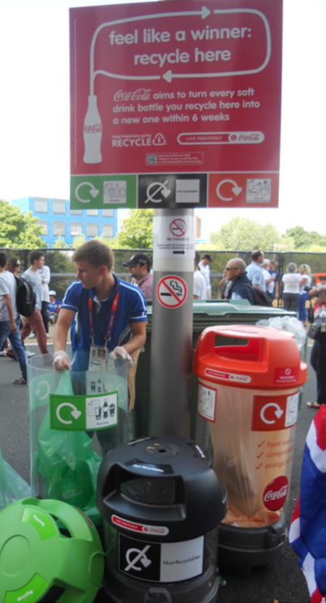
Struttura dei CAM Eventi
23 clausole contrattuali
13 criteri premianti
36 criteri di sostenibilità per gli eventi
I CAM Eventi si applicano in modo obbligatorio per eventi soggetti a gare pubbliche
Per eventi non soggetti a gare pubbliche è importante che gli Enti vadano a vincolare all’applicazione dei CAM :
l’erogazione di contributi
la concessione degli spazi
la concessione di patrocini
la concessione di partenariati per eventi
I CAM Eventi sono un asset di innovazione anche per il mercato privato degli eventi (ad es. agenzia eventi che vuole caratterizzarsi sul mercato in termini di sostenibilità).

Slide 70
Ambito di applicazione dei CAM Eventi
A scopo esemplificativo ma non esaustivo, rientrano nel seguente elenco:
Eventi culturali
Manifestazioni artistiche
Rievocazioni storiche
Eventi enogastronomici
Rassegne e festival musicali, teatrali, cinematografici
Mostre ed esposizioni
Eventi sportivi
Convegni, conferenze, seminari
Fiere
Pertanto, i principali CPV di riferimento sono:
79950000-8 - Servizi di organizzazione di mostre, fiere e congressi
79951000-5 - Servizi di organizzazione di seminari
79952000-2 - Servizi di organizzazione di eventi
79952100-3 - Servizi di organizzazione di eventi culturali
79953000-9 - Servizi di organizzazione di festival
79954000-6 - Servizi di organizzazione di feste
79955000-3 - Servizi di organizzazione di sfilate di moda
79956000-0 - Servizi di organizzazione di fiere ed esposizioni

Slide 71
Contenuti CAM Eventi
CLAUSOLE CONTRATTUALI
Nomina del responsabile della sostenibilità
Progettazione di «eventi per tutti»
Rispetto del diritto dei lavoro
Riunioni a distanza
Alloggi accessibili e vicini alla sede dell’evento
Riduzione degli stampati (biglietti, materiale promozionale)
Allestimenti conformi ai CAM arredi interni
Riuso arredi e allestimenti
Riduzione del volume e del peso degli imballaggi (allestimenti)
Gadget solo se necessari (riutilizzabili e sostenibili)
CRITERI PREMIANTI
Adozione di un SGA per l’evento
Plastica riciclata per arredi e allestimenti
Location adeguata all’evento (siti tutelati)
Ulteriori criteri di mobilità sostenibile
Sostenibilità degli sponsor o dei fornitori
Valorizzazione del territorio
Ulteriori criteri per trasporto dei materiali
Ulteriori criteri per tovaglie e tovaglioli
Ulteriori criteri per la location
Monitoraggio delle prestazioni ambientali
Eventi per bambini e famiglie
Ecovolontari

Slide 72
Clausole contrattuali
Requisito | Sintesi | Verifica
4.1.1 Nomina di un responsabile di sostenibilità | Nomina formale del responsabile di sostenibilità | Atto formale sottoscritto dal legale rappresentate dell’organizzazione.
4.1.2 Riunioni operative | Riunioni a distanza usando strumenti telematici | In fase di gara Relazione sottoscritta dal legale rappresentante In fase di esecuzione l’acquisizione della documentazione tecnica
4.1.3 Alloggi | Per ospiti > no per partecipanti Entro 1 km dall’evento Accessibili collegati TPL | In fase di gara Elenco alloggi In fase di esecuzione Sopralluoghi a campione nelle strutture

Slide 73
Clausole contrattuali
Requisito | Sintesi | Verifica
4.1.4 Biglietti e materiali informativi e promozionali | I biglietti e materiale di comunicazione sono in formato digitale sistemi informatici di prenotazione e controllo dei biglietti elettronici. biglietti cartacei: solo a richiesta Eventuali materiali cartacei devono essere stampati su carta riciclata e proveniente da foreste gestite in modo responsabile o certificata nonché stampati in modalità fronte retro. | In fase di gara Relazione sottoscritta dal legale rappresentante In fase di esecuzione l’acquisizione della documentazione tecnica e sopraluoghi.
4.1.5 Comunicazione accessibile agli eventi | Per tutti gli eventi che prevedono incontri dove si parla in pubblico sia “in presenza” che “a distanza” è sempre garantita la sottotitolazione. In aggiunta è auspicabile anche la traduzione in Lingua Italiana dei Segni (LIS). | In fase di gara Relazione sottoscritta dal legale rappresentante In fase di esecuzione l’acquisizione della documentazione tecnica e sopraluoghi.

Slide 74


Materiale cartaceo
Per la scelta di tipografie certificate PEFC visita: www.pefc.it/gfs Per la scelta di tipografie certificate FSC visita: info.fsc.org/certificate

Slide 75
Clausole contrattuali
Requisito | Sintesi | Verifica
4.1.6 Allestimenti e arredi | Adozione di una progettazione che preveda soluzioni innovative, circolari di ottimizzazione degli spazi per il trasporto e il deposito, nonché alla razionalizzazione dei consumi energetici. Per favorire il riutilizzo: allestimenti e arredi non personalizzati. Favorire l’accessibilità, usabilità e fruizione d’uso di un’ampia platea di utenti ed in particolare per le persone con disabilità. Gli elementi degli allestimenti e arredi sono conformi ai CAM arredi per interni e/o ai CAM Arredo urbano. Allestimenti floreali si serve presso vivai locali conformi alle specifiche tecniche dei CAM per le forniture di materiale florovivaistico, evitando composizioni floreali recise fresche. | In fase di gara Relazione sottoscritta dal legale rappresentante In fase di esecuzione l’acquisizione della documentazione tecnica e sopraluoghi.

Slide 76
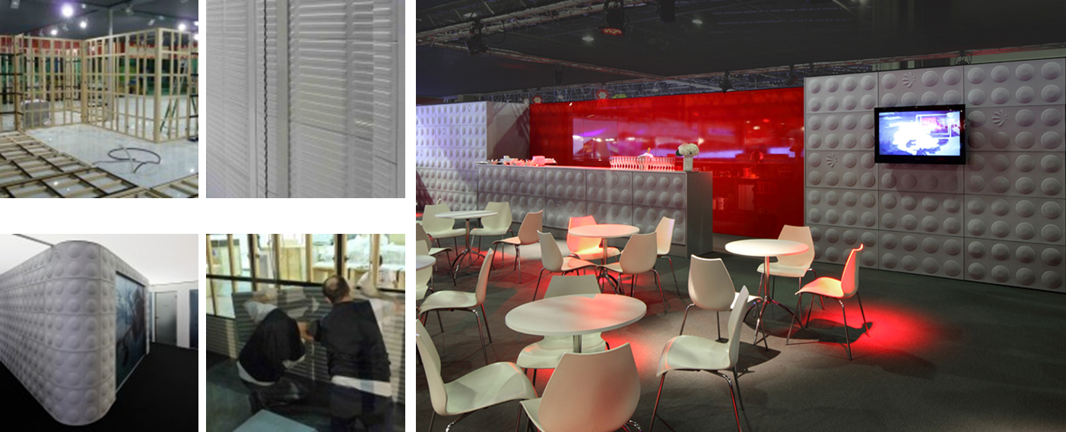
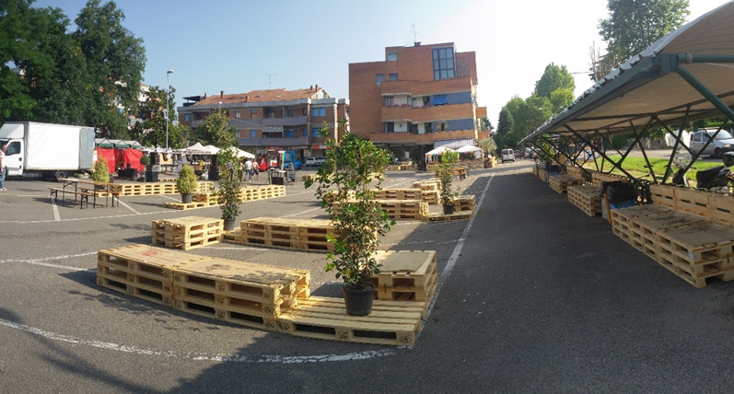
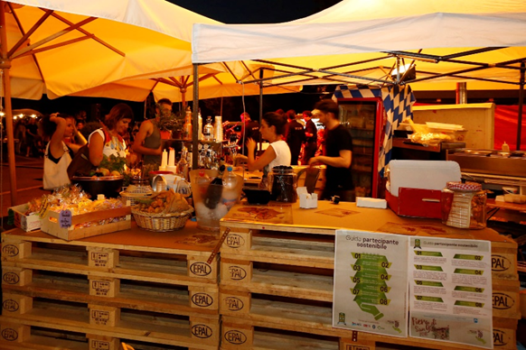
Allestimenti e arredi

Slide 77
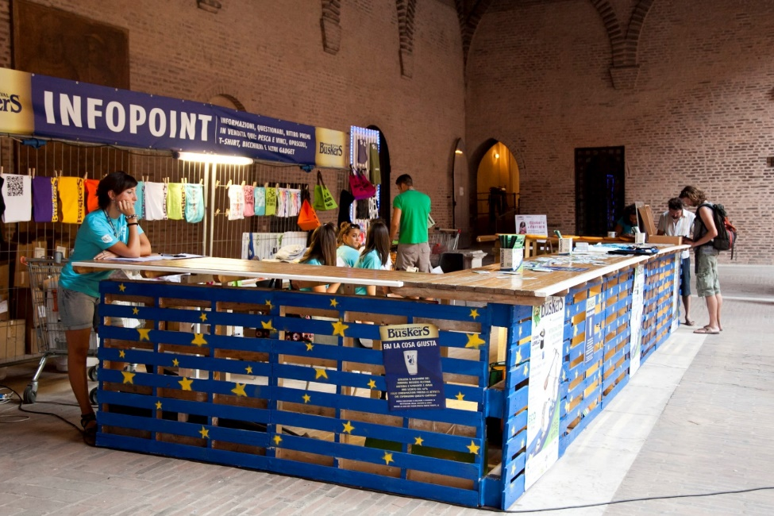
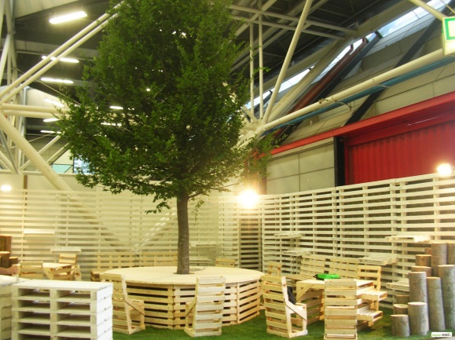




Allestimenti e arredi
Privilegiare materiali riciclati e certificati

Slide 78
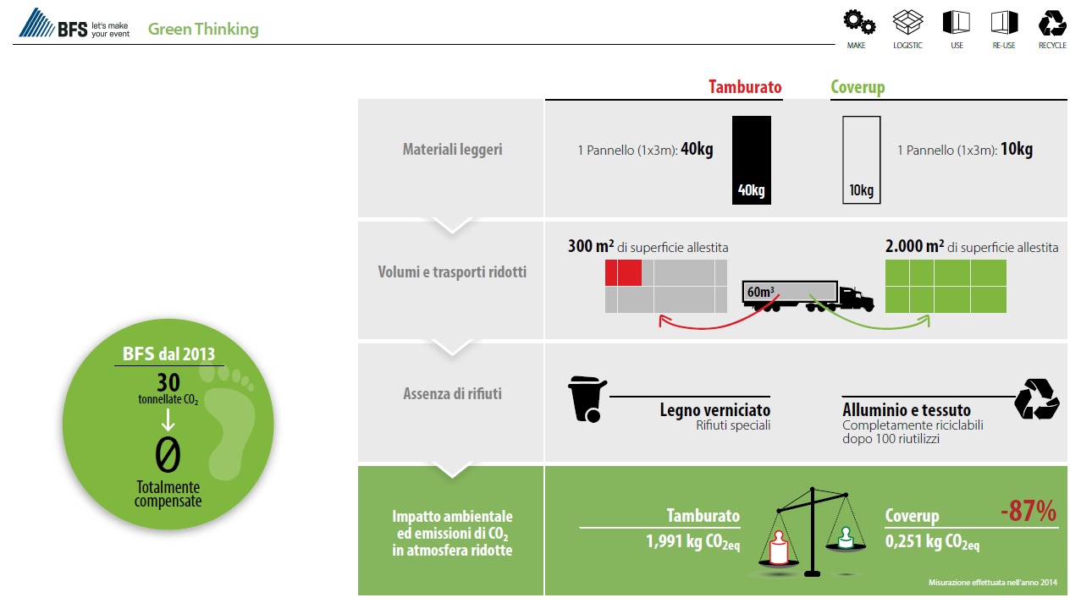
Allestimenti e arredi

Slide 79
Clausole contrattuali
Requisito | Sintesi | Verifica
4.1.8 Raccolta e riuso degli allestimenti | allestimenti e arredi utilizzati per l’evento sono, ove possibile, destinati al riuso nelle edizioni successive dell’evento o altri eventi di propria gestione o in alternativa sono ceduti a terzi (es. cessione gratuita a scuole, enti no-profit, quali Onlus, Pro loco, parrocchie, enti di promozione sociale, ecc.). Nel caso gli allestimenti non siano idonei al riutilizzo, sono disassemblati nei singoli materiali. | In fase di gara Piano di fattibilità per il riuso degli allestimenti ed eventuali accordi preliminari con le parti terze In fase di esecuzione l’acquisizione della documentazione tecnica e sopraluoghi.
4.1.9 Gadget e premi | non previsti se non direttamente connessi e attinenti alla fruizione dell’evento. riutilizzabili, durevoli e realizzati con materiale riciclato, riciclabile e rinnovabile. I premi sono coerenti con le scelte ambientali e sociali dell’evento. | In fase di gara schede tecniche dei prodotti offerti In fase di esecuzione l’acquisizione della documentazione tecnica e sopraluoghi.

Slide 80



Slide 81
Clausole contrattuali
Requisito | Sintesi | Verifica
4.1.10 Luogo dell’evento | essere raggiungibile dal TPL; essere accessibile e fruibile dalle persone con disabilità; utilizzare una illuminazione il più possibile naturale (in caso di eventi diurni) utilizzare energia elettrica prodotta da fonti rinnovabili oppure per la sede sottoscrivere un contratto di fornitura di energia da fonti rinnovabili. rispettare le prescrizioni in materia di rumore, presentando una valutazione di impatto acustico (in particolare in presenza di case di riposo, ospedali, aree naturali protette, ecc.) Evitare di organizzare eventi in zone naturali protette | In fase di gara Relazione sottoscritta dal legale rappresentante In fase di esecuzione l’acquisizione della documentazione tecnica e sopraluoghi.

Slide 82
Clausole contrattuali
Requisito | Sintesi | Verifica
4.1.11 Trasporto dei materiali | Il trasporto avviene preferibilmente utilizzando mezzi di trasporto su rotaia. ricorrere a forme di raggruppamento dei materiali destinati all’allestimento dell’evento, al fine di contenere e razionalizzare il numero dei trasporti. I veicoli commerciali leggeri (N1) utilizzati per il trasporto materiali hanno livelli di emissioni di diossido di carbonio CO₂ inferiori o uguali alle soglie indicate in Tabella…… Le emissioni di inquinanti sono inferiori o al massimo pari a quelli definiti dalla normativa in vigore ai fini dell’immatricolazione o, in caso di veicoli usati, a quelli relativi alla “Classe Euro” immediatamente precedente a quella in vigore ai fini dell’immatricolazione al momento della pubblicazione del bando di gara. | In fase di gara Copie delle carte di circolazione dei veicoli utilizzati. In fase di esecuzione sopraluoghi.

Slide 83
Clausole contrattuali
Requisito | Sintesi | Verifica
4.1.12 Mobilità sostenibile per raggiungere l’evento e muoversi al suo interno | fornire informazioni su come raggiungere l’evento tramite mezzi di trasporto pubblici e collettivi; indicazioni inerenti alla posizione di parcheggi e stalli per le persone con disabilità o con esigenze specifiche (famiglie con bambini piccoli, donne in stato di gravidanza); attivazione di collaborazioni con le aziende di car sharing sconti sul biglietto di ingresso o altra scontistica per chi dimostra di avere raggiunto l’evento con mezzi pubblici; Attivazione di navette elettriche da/per parcheggi scambiatori o stazioni; utilizzo di mezzi di trasporto elettrici per muoversi all’interno dell’evento (per eventi diffusi); | In fase di gara Relazione sottoscritta dal legale rappresentante In fase di esecuzione l’acquisizione della documentazione tecnica e sopraluoghi.

Slide 84
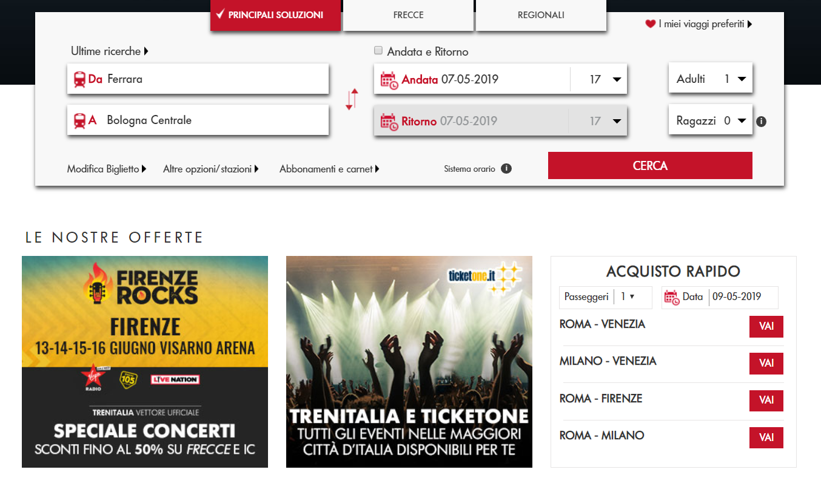
PIANIFICARE LA MOBILITA’

Slide 85



Clausole contrattuali
Requisito | Sintesi | Verifica
4.1.16 Servizio temporaneo di ristoro e servizio catering | acqua di rete o microfiltrata; almeno una proposta di vini biologici; almeno una proposta di vini DOC o DOCG; almeno il 30% di succhi di frutta biologici; almeno una proposta bevande senza zuccheri aggiunti; I succhi di frutta tropicale, se non biologici, provengono da commercio equo e solidale cibo e pasti: almeno il principale ingrediente di tutte le preparazioni proposte sia biologico. salumi o formaggi, questi, se non biologici, sono a marchio DOP, IGP o certificati “prodotti di montagna”. È prevista l’offerta di piatti vegetariani, latte e lo yogurt biologici. | Le verifiche si realizzano su base documentale a campione, fatture di acquisto degli alimenti, documenti di trasporto) ed in situ.

Slide 86
Clausole contrattuali
Requisito | Sintesi | Verifica
4.1.18 Prevenzione dei rifiuti nei punti di ristoro | piatti, bicchieri e posate riutilizzabili Solo in caso di servizi temporanei di ristoro di eventi diversi dai servizi di catering, dove vi sia la comprovata impossibilità tecnica ad utilizzare piatti e posate riutilizzabili, è consentito l’uso di piatti e posate monouso biodegradabili e compostabili Bevande alla spina o in caraffa Non sono inoltre utilizzate le confezioni monodose (per zucchero, maionese, ketchup, senape, olio, aceto e salse da condimento, nonché marmellate, spuntini, merendine, etc.) né possono essere utilizzate cialde o capsule in plastica per il caffè. Utilizzo della family-bag costituita in materiale 100% riciclabile. Gestione delle eccedenze alimentari (cibo non consumato e cibo consumato) | In fase di gara Relazione sottoscritta dal legale rappresentante In fase di esecuzione l’acquisizione della documentazione tecnica e sopraluoghi.

Slide 87
Clausole contrattuali
Requisito | Sintesi | Verifica
4.1.19 Gestione dei rifiuti | Conforme alle modalità previste nel territorio, garantendo la raccolta differenziata; I contenitori per i rifiuti sono posizionati in punti strategici facili da raggiungere, facilmente riconoscibili e visibili; Il numero dei contenitori è tarato al flusso di visite previste e alla dimensione dell’area interessata dall’evento; La frequenza di svuotamento è tarata sugli afflussi attivazione di un servizio specifico di raccolta dei rifiuti. | In fase di gara Relazione sottoscritta dal legale rappresentante In fase di esecuzione l’acquisizione della documentazione tecnica e sopraluoghi.

Slide 88

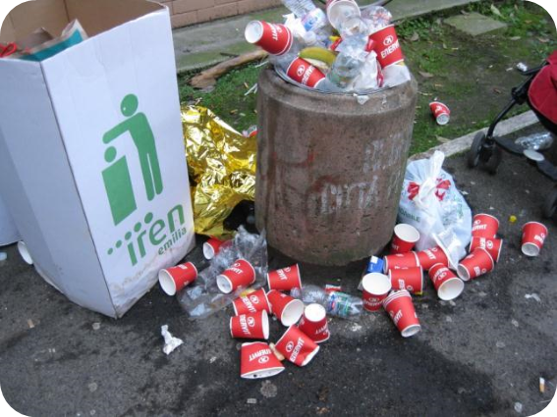

Slide 89
Clausole contrattuali
Requisito | Sintesi | Verifica
4.1.20 Comunicazioni al Pubblico | Diffusione dei principi di sostenibilità dell’evento, le scelte gestionali e le buone pratiche adottate dall’organizzazione, anche le azioni che possono essere intraprese dai fruitori per contribuire a ridurre gli impatti ambientali associati all’evento stesso. | In fase di gara Piano di comunicazione sottoscritto dal legale rappresentante In fase di esecuzione sopralluoghi e la valutazione del Piano di comunicazione.

Slide 90
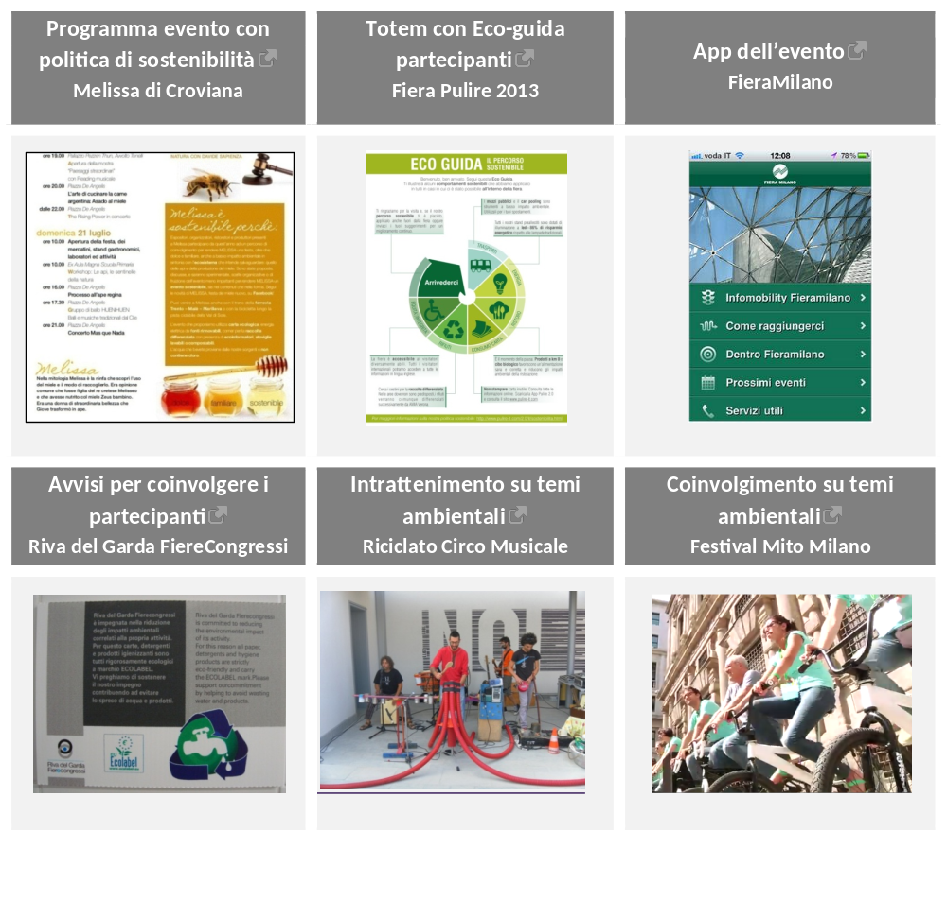

Slide 91
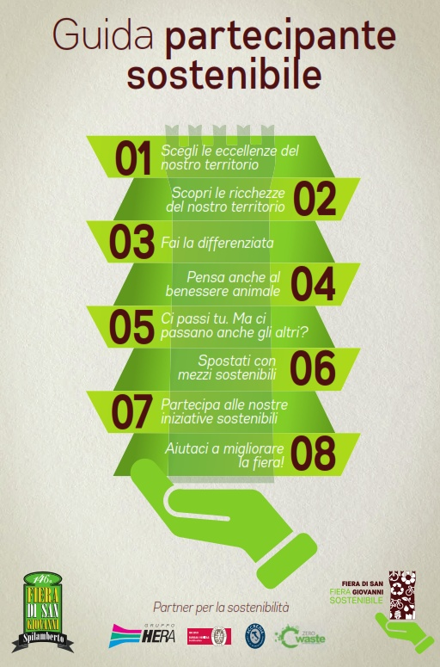

GUIDA ECOPARTECIPANTE

Slide 92
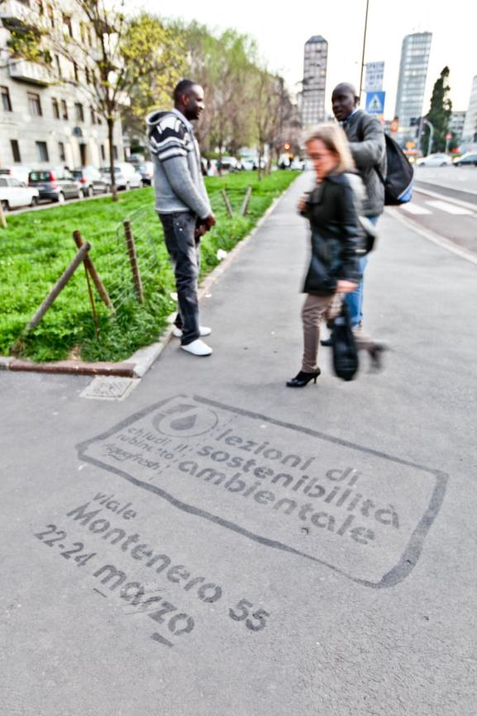
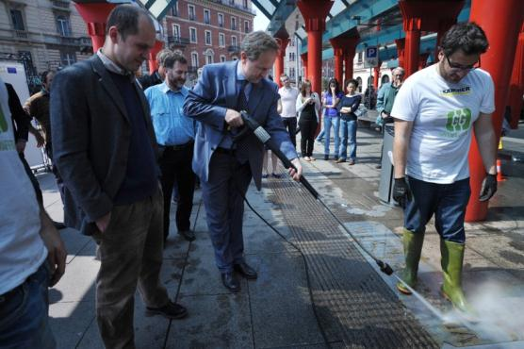
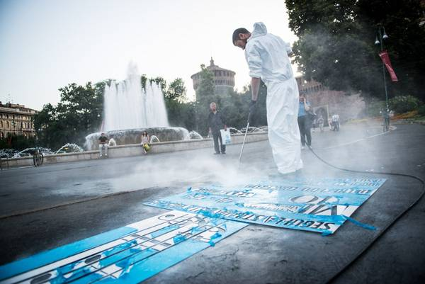

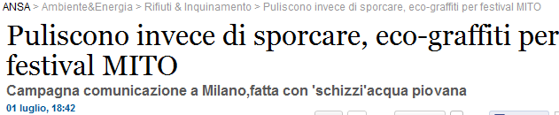
Segnaletica orizzontale

Slide 93
Clausole contrattuali
Requisito | Sintesi | Verifica
4.1.21 Formazione al personale | il personale coinvolto nell’evento, compresi i fornitori di servizi, è adeguatamente formato, a seconda delle mansioni, sulle tematiche relative alle principali misure da adottare per rendere un evento sostenibile. La formazione riguarda in particolare misure volte a: ridurre i consumi energetici attraverso la corretta gestione degli impianti e dispositivi tecnologici; contenere i consumi idrici; attuare la corretta gestione dei rifiuti secondo la gerarchia europea per il personale addetto alle relazioni con il pubblico, svolgere un’accoglienza inclusiva per rispettare le differenti e specifiche esigenze dei fruitori dell’evento; per il personale addetto ai servizi di ristoro, ridurre lo spreco alimentare per il personale addetto alle pulizie, ridurre gli impatti ambientali delle attività di pulizia. | In fase di gara Programma di formazione firmato dal legale rappresentante In fase di esecuzione Richiesta dell’elenco dei partecipanti e le registrazioni della formazione somministrata.

Slide 94
Clausole contrattuali
Requisito | Sintesi | Verifica
4.1.22 Clausole sociali e tutela dei lavoratori | Rispetto delle vigente in materia di salute e sicurezza dei lavoratori anche in caso di impiego di breve durata, come nel caso di lavoratori interinali (meno di 60 giorni). Nel caso di nuove assunzioni, per una percentuale minima concordata con la stazione appaltante, viene impiegato personale dipendente adeguatamente formato e facente parte delle categorie di lavoratori svantaggiati. | In fase di gara Presentazione della documentazione di avvenuta denuncia agli enti previdenziali, assicurativi e antinfortunistici nonché il documento di valutazione dei rischi. In fase di esecuzione Richiesta a uno o più addetti al servizio, scelti a campione, la presa in visione dei contratti individuali

Slide 95
Clausole contrattuali
Requisito | Sintesi | Verifica
4.1.23 Eventi per tutti | Adozione dell’approccio inclusivo che tiene conto delle differenti specifiche esigenze di tutti i possibili partecipanti: famiglie con bambini, persone molto anziane, persone con difficoltà o con disabilità fisiche, motorie, sensopercettive, comunicative, relazionali, intellettive, cognitive, psichiche, persone con disabilità complesse, persone con allergie e intolleranze, persone con bisogni dietetici etc. che garantisca la piena fruibilità dell’evento accessibile a tutti. | In fase di gara Relazione sottoscritta dal legale rappresentante che descriva come si intende rispettare il criterio. In fase di esecuzione Il direttore dell’esecuzione del contratto verifica il rispetto del criterio attraverso sopralluoghi e valutazione della Rela-zione presentata in fase di gara.

Slide 96
Criteri premianti

Slide 97

Clausole contrattuali
Requisito | Sintesi | Verifica
4.2.1 Adozione di Sistemi di Gestione Ambientale o per la Sostenibilità degli Eventi | Punteggio premiante X è assegnato all’offerente registrato EMAS o certificato ISO 14001 sul codice NACE 82.3 Organizzazioni di convegni e fiere” (settore IAF 35) e NACE 90 attività creative, artistiche e di intrattenimento (settore IAF 39) Punteggio premiante Y>X è assegnato all’offerente certificato ISO 20121 da ente accreditato | Presentazione attestato di certificazione
4.2.2 Allestimenti e arredi in plastica | Punteggio premiante è assegnato all’offerente che propone nella composizione dell’allestimento e dell’arredo, una quota di plastica riciclata post-consumo proveniente da raccolta differenziata dei rifiuti urbani di almeno il 30% in peso sul totale della plastica di ciascun elemento. | Presentazione dell’elenco degli elementi di allestimento e arredo e relative schede di prodotto e delle certificazioni.

Slide 98
Clausole contrattuali
Requisito | Sintesi | Verifica
4.2.11 Scelta del luogo dell’evento | Punteggio premiante è assegnato all’offerente che sceglie un luogo che rispetti le seguenti caratteristiche, oltre a quelle previste dai punti a) e b) della clausola contrattuale 4.1.10. | Relazione sottoscritta dal legale rappresentante contenente la motivazione della scelta per il rispetto del criterio e relative prove
4.2.12 Aree “baby friendly | Realizzazione di aree appositamente attrezzate per il gioco e l’intrattenimento dei bambini, aree per l’allattamento e il cambio pannolini, aree insonorizzate relax. | Relazione sottoscritta dal legale rappresentante e verifica in situ.
4.2.13 Squadra di eco-volontari | Impiego di una squadra di eco-volontari col compito di sovrintendere all'attuazione di tutte le azioni di sostenibilità previste durante lo svolgimento dell’evento | In fase di gara Relazione sottoscritta dal legale rappresentante e elenco degli eco-volontari In fase di esecuzione Sopraluoghi.

Slide 99
Paolo Fabbri
Cell +39.3336960362
E-mail paolo@punto3.it

